Slide 1
War Machine: Cube Destroyer
Alan ortega
Cristian bautista
Christian Cáceres
Felipe López

Slide 2
TEMAS A TRATAR:
Panorama general
(introducción, Objetivos, Restricciones, Entregables)
Organización del personal
(Descripción de roles, Personal que cumplirá los roles ,Mecanismos de comunicación)
Planificación del proyecto
(Actividades, Asignación de tiempo, Personal rol asignado, Gestión de riesgos)
Planificación de los recursos
(Recursos hardware-software requeridos, Estimación de costos)
Referencias

Slide 3
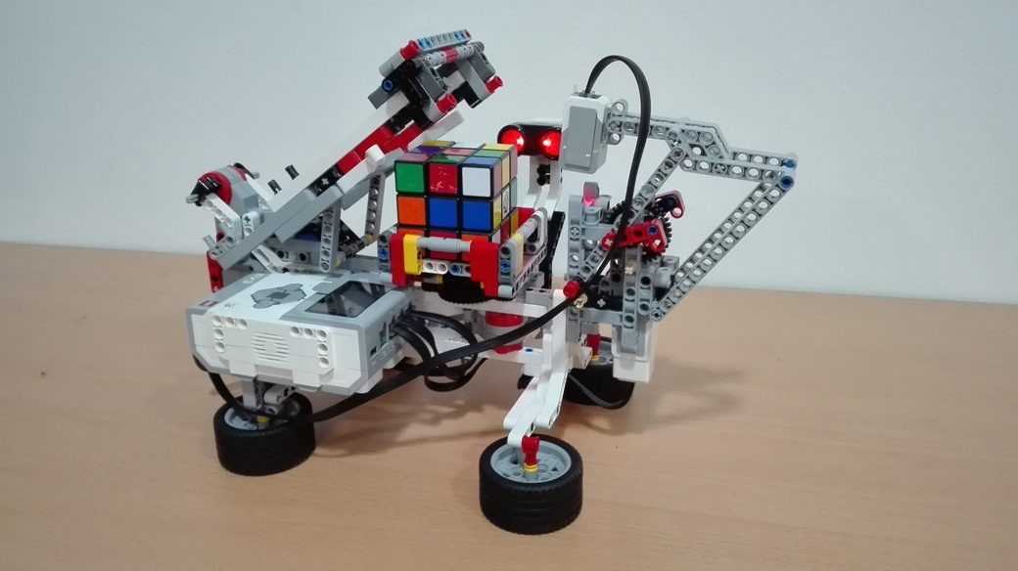
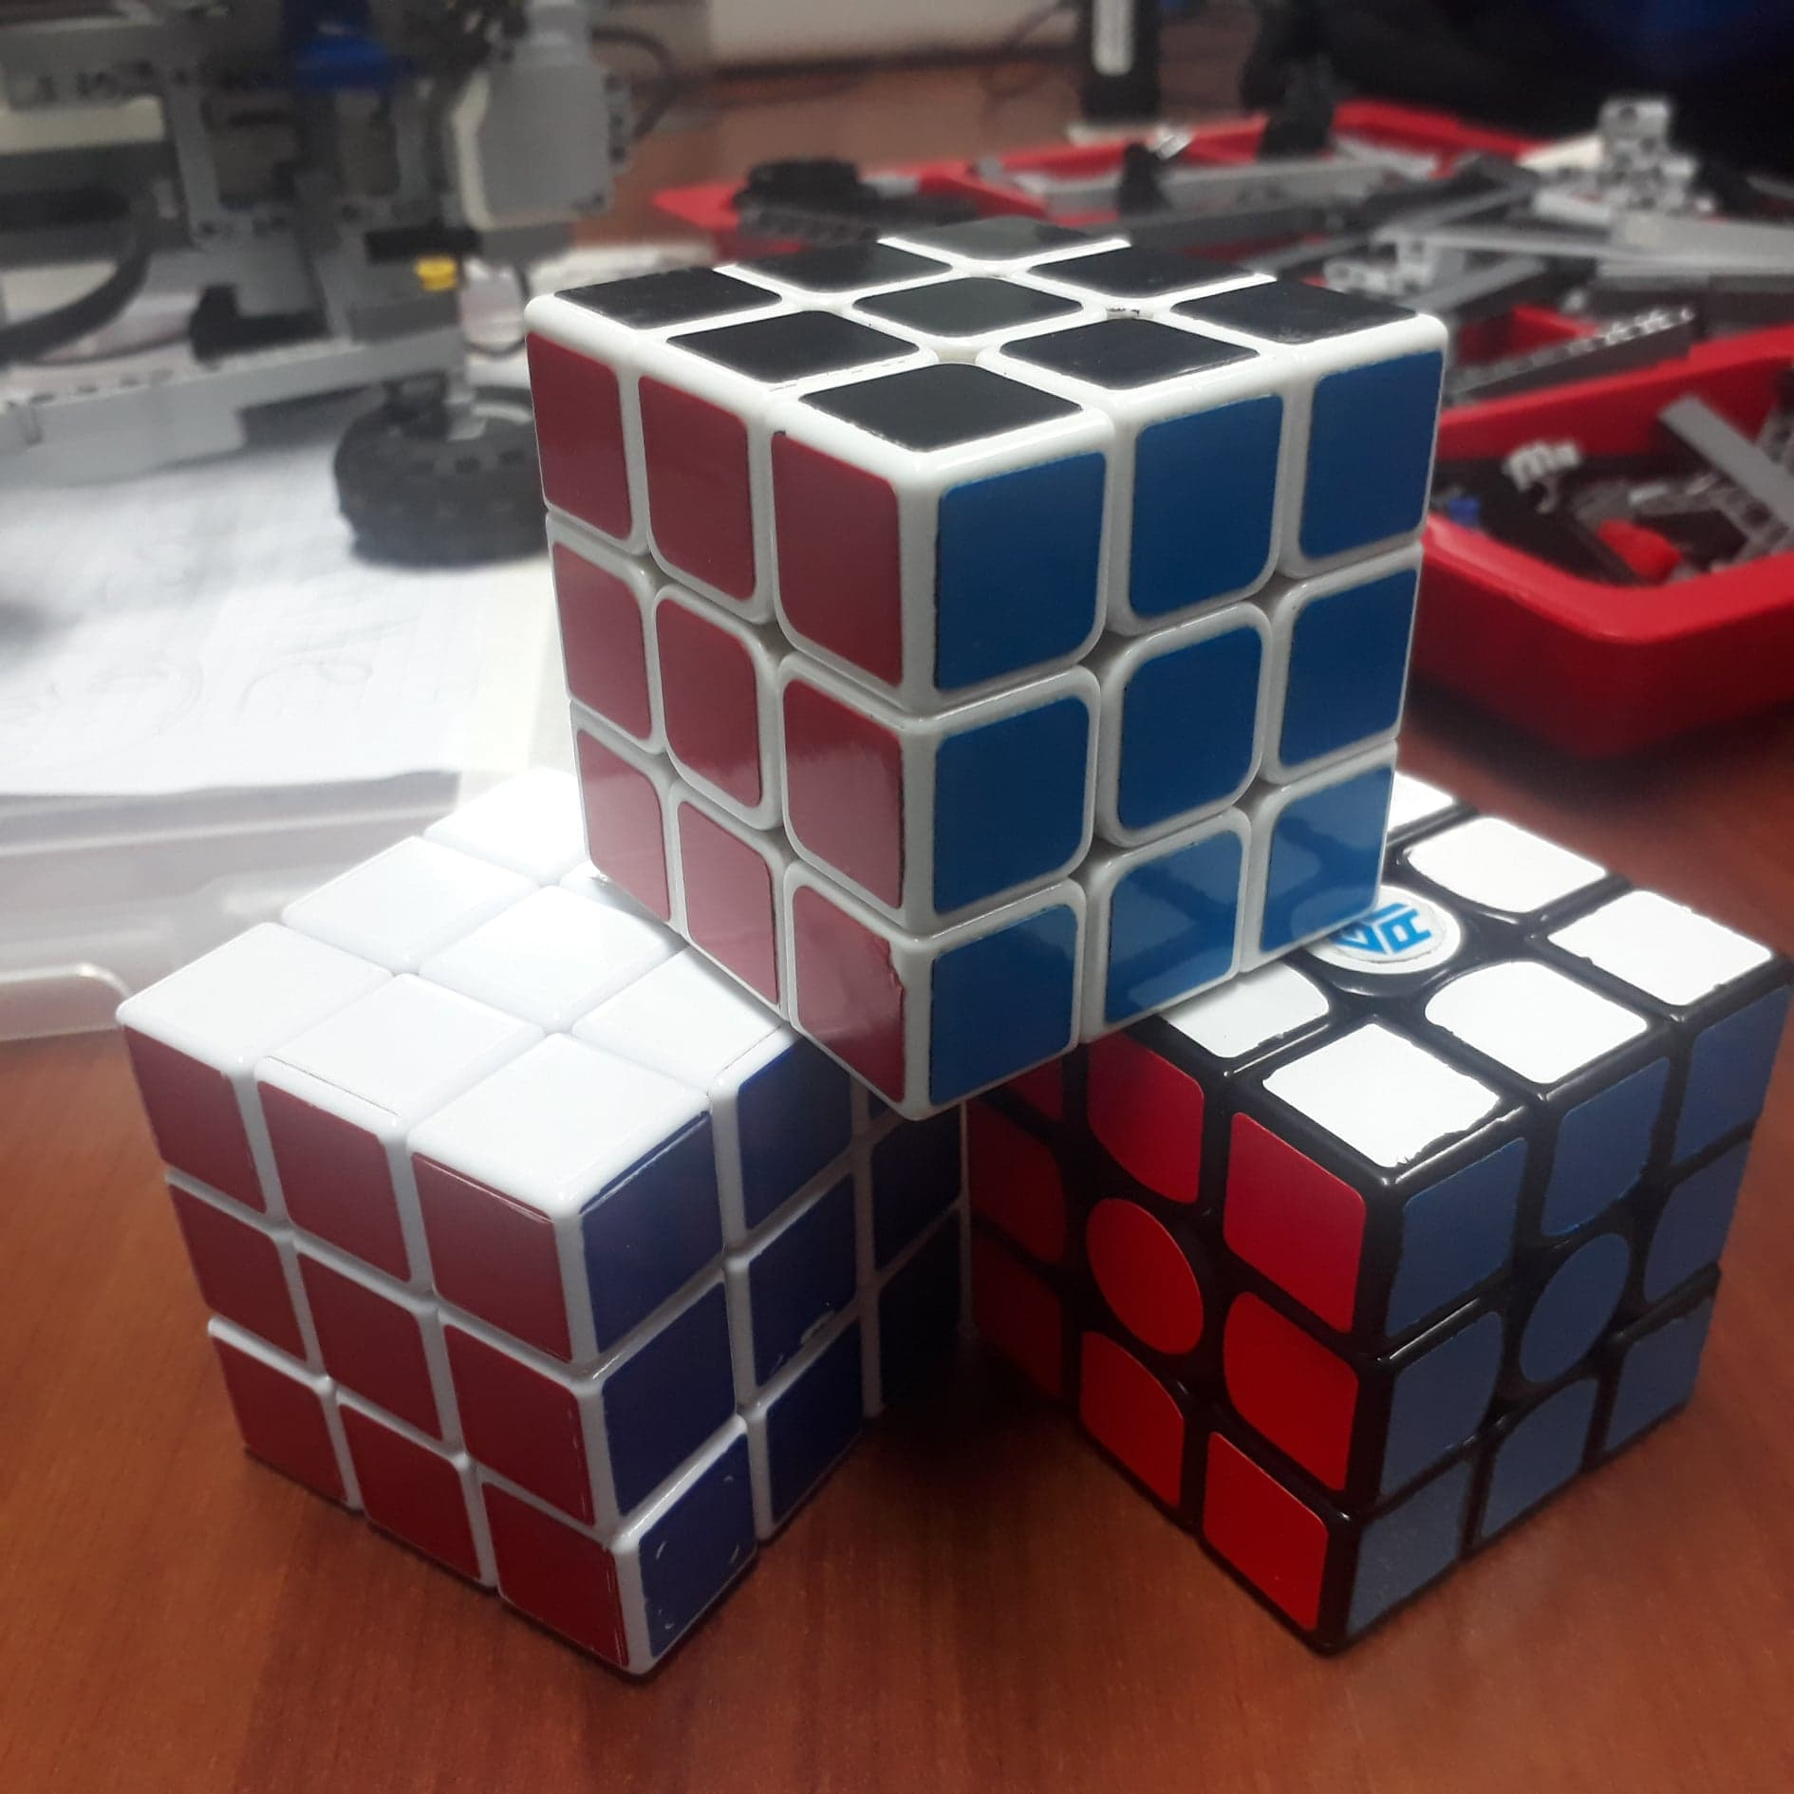
INTRODUCCION
Se desarrollará un proyecto que consiste en la construcción de un robot. Este debe tener la capacidad de resolver un cubo rubik’s mediante algoritmos generados por los integrantes. El robot se construirá a base de un kit ev3 lego y deberá ser capaz de mover paso a paso las caras del cubo, logrando que éstas tengan sus colores correspondientes.

Slide 4
OBJETIVO GENERAL
Objetivo General Construir un robot EV3 capaz de ejecutar algoritmos de resolución para un cubo rubik’s 3x3x3 a través de un programa diseñado para controlar el hardware del WarMachine: Cube Destroyer.
OBJETIVOS ESPECÍFICOS
Diseñar y armar un robot que pueda manipular un cubo rubik’s.
Desarrollar un programa en lenguaje Python que logre realizar los algoritmos traducidos para la resolución de un cubo rubik’s
Crear una aplicación capacitada para enviar instrucciones remotamente hacia el robot EV3.

Slide 5
RESTRICCIONES
Las piezas del robot EV3 son altamente escasas, ya que es un modelo nuevo.
Al no tener en su totalidad los conocimientos del lenguaje Python, nos limita a utilizar funciones básicas.
Sólo disponemos de los movimientos que nos proporcionan los motores para la resolución del cubo rubik’s.

Slide 6
ENTREGABLES
Informe plan de proyecto
Producto final
Bitácora semanal
Lista de posibles riesgos

Slide 7
DESCRIPCIÓN DE ROLES
Programador: Tiene la responsabilidad de traducir los algoritmos del cubo rubik’s a lenguaje Python y lograr que el robot EV3 realice las acciones correspondientes.
Constructor: Tiene la responsabilidad de crear una lista con las piezas faltantes del robot EV3 para el armado completo de éste.
Secretario: Tiene la responsabilidad de dar avance y desarrollo a los informes, carta Gantt, wiki y Bitácora Semanal.
Líder: Tiene la responsabilidad de organizar y otorgar apoyo a las distintas áreas de trabajo dentro del proyecto.

Slide 8
PERSONAL QUE CUMPLE LOS ROLES
Programador: Alan Ortega G. y Cristian Cáceres M.
Constructor: Cristian Bautista M.
Líder: Felipe López C.
Secretario: Alan Ortega G.

Slide 9
MECANISMOS DE COMUNICACIÓN
Para poder obtener una comunicación adecuada se decidió crear un grupo de WhatsApp establecido por el líder, para poder resolver problemas encontrados en clases y poder solucionarlos, entonces se llegará a la otra sesión con el material adecuado.

Slide 10
ACTIVIDADES
Armar robot EV3.
Instalar sistema operativo en la tarjeta SD para trabajar con el robot EV3.
Configurar conexión WIFI mediante un adaptador USB Tenda.
Instalar programas necesarios para la programación y comunicación con el robot EV3.
Traducir algoritmos de resolución del cubo rubik’s al lenguaje de máquina.
Implementar una aplicación para la comunicación con el robot mediante un dispositivo tecnológico remoto.

Slide 11
ASIGNACIÓN DE TIEMPO

Slide 12
PERSONAL-ROL ASIGNADO
Responsable a cargo | Actividad
Alan Ortega | Instalación de programas, configuración Wifi, Desarrollo del Plan de Proyecto y programación en Python
Felipe López | Presentación y lista de riesgos
Cristian Cáceres | Traducción de algoritmos del cubo Rubik’s, avance en redmine (WIKI) e instalar Sistema Operativo EV3DEV Stretch Beta
Christian Bautista | Construcción robot EV3 y diseño de la interfaz

Slide 13
Riesgos | Probabilidad de ocurrencia | Nivel de impacto | Acción remedial
Personal sin experiencia | 60% | 2 | Se realizará una búsqueda y análisis al respecto del tema a tratar.
Perdida de información | 60% | 1 | Hacer un respaldo de la información correspondiente continuamente en los dispositivos del equipo.
Enfermedades/Accidentes | 40% | 3 | Repartir tareas del integrante en cuestión al equipo y el integrante cuando se reintegre necesitara adelantar trabajo.
Incumplimiento de tareas en el plazo determinado | 40% | 3 | Establecer una pauta de desarrollo con fechas y tareas determinadas.
Falta de herramientas para desarrollar el proyecto | 30% | 3 | Buscar mediante otros medios estas herramientas.
Falta de piezas para el robot ev3 | 70% | 2 | Comprar las piezas faltantes para el robot en el mercado.
Daño a tarjeta de SD del robot | 60% | 2 | Hacer el respaldo debido en algún dispositivo del equipo.
No terminar el proyecto | 20% | 1 | Desarrollar todas las tareas necesarias para el avance del proyecto de manera efectiva y de acorde al tiempo.
Falla del software necesario | 30% | 3 | Buscar mediante internet otras opciones similares al software necesario.
Errores de programación | 50% | 3 | Buscar errores en internet para su debida resolución.
Abandono de integrantes | 30% | 2 | Tomar las tareas del integrante y repartir deberes a los integrantes del equipo.
Retraso al entregar los documentos del proyecto | 20% | 3
Falta de presupuesto | 30% | 3
Indisponibilidad del equipo | 20% | 1
GESTIÓN DE REISGOS
CATEGORIA DE RIESGOS
1 | CATASTROFICO
2 | CRÍTICO
3 | MARGINAL
4 | DESPRECIABLE

Slide 14
RECURSOS HARDWARE-SOFTWARE REQUERIDOS
Hardware:
Robot Lego EV3
Adaptador WIFI Tenda
Cubo Rubik’s GNA
Memoria SD
Software:
Sistema Operativo EV3DEV – STRETCH BETA
PyCharm
Putty (SSH)
Python 3.7.0
ESTIMACIÓN DE COSTOS
Robot Lego EV3 - $490.209 CLP
Cubo Rubik’s - $15.000 CLP
Micro/Adapater SD ADATA 8GB - $3.550 CLP
Adaptador WIFI Tenda - $6.000 CLP

Slide 15
CONCLUSIÓN
Con esta presentación podemos concluir, que en estas ultimas semanas, nuestro trabajo ha sido un esencial inicio para poder realizar la base de nuestro proyecto, en cuanto al desarrollo del robot, seguirá mejorando en todos los ámbitos, para poder llegar a nuestro objetivo final, el cual es que el robot pueda manipular el cubo rubik’s con algoritmos establecidos por nosotros.

Slide 16
REFERENCIAS
https://www.ev3dev.org/docs/tutorials/setting-up-python-pycharm/
https://python-ev3dev.readthedocs.io/en/ev3dev-stretch/motors.html#ev3dev.motor.Motor.on_for_degrees

